Slide 1


Slide 2
PROBLEMA
O que fazer para que o lixo da Cidade de Leiria, em especial o do Mercado do Levante, não venha para o recreio da nossa escola?

Slide 3
1.º CONHECER ORIGENS DO PROBLEMA

Slide 4
1.º CONHECER ORIGENS DO PROBLEMA
Era necessário…
Observar, in loco, as práticas dos utentes e comerciantes do Mercado do Levante de Leiria relativamente aos resíduos produzidos;
Observar, in loco, as consequências do não acondicionamento adequado dos resíduos sólidos para o espaço da Feira e zonas envolventes (Rio Lis);

Slide 5





1.º CONHECER ORIGENS DO PROBLEMA
O que fizemos?
1. Criámos os “Inspetores do Ambiente”
2. Pedimos a colaboração:

Slide 6
1.º CONHECER ORIGENS DO PROBLEMA
O que fizemos?
3. Fomos Mercado do Levante de Leiria e zonas envolventes:
14 de fevereiro, 7 de março e 21 de março
4. Escrevemos textos acerca do que vimos e enviámos para os jornais da cidade;
5. Construímos um inquérito e fomos inquirir os comerciantes e clientes do Mercado do Levante de Leiria;

Slide 7
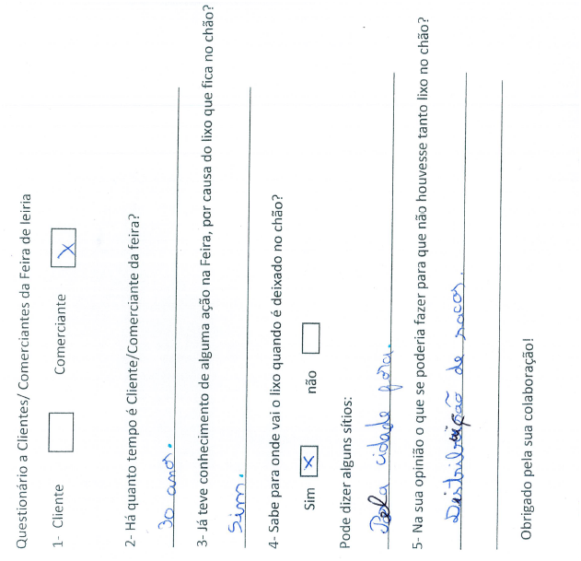
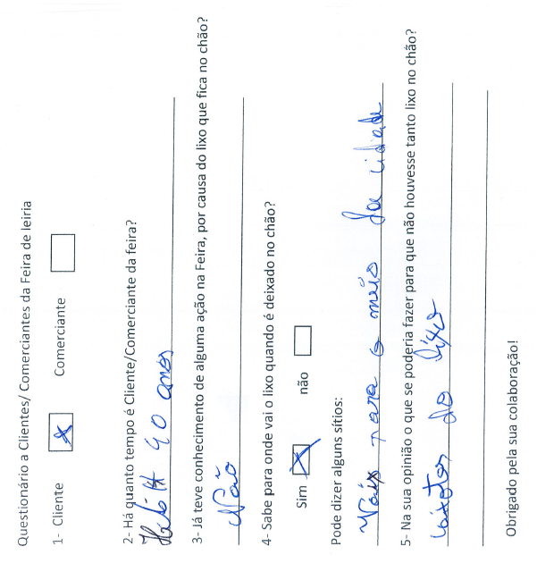
1.º CONHECER ORIGENS DO PROBLEMA
O que fizemos?

Slide 8
1.º CONHECER ORIGENS DO PROBLEMA
O que fizemos?
6. Fizemos o tratamento estatístico das respostas dadas pelos comerciantes e clientes do Mercado do Levante de Leiria
13 clientes e 9 comerciantes num total de 22 inquiridos

Slide 9
1.º CONHECER ORIGENS DO PROBLEMA
O que fizemos?
6. Fizemos o tratamento estatístico das respostas dadas pelos comerciantes e clientes do Mercado do Levante de Leiria
13 clientes e 9 comerciantes num total de 22 inquiridos

Slide 10
1.º CONHECER ORIGENS DO PROBLEMA
FICÁMOS A SABER QUE…
1. Vimos muito lixo no chão do recinto do Mercado do Levante de Leiria : sacos e embalagens de plástico, papéis, caixas de cartão…;
2. Vimos muito lixo nas margens e no nosso Rio Lis;
3. Com o vento, e durante o Mercado do Levante de Leiria, o lixo voava para a toda a cidade, inclusivamente, para o recreio da nossa escola;

Slide 11
1.º CONHECER ORIGENS DO PROBLEMA
FICÁMOS A SABER QUE…
4. Nem os comerciantes, nem os clientes do Mercado do Levante de Leiria gostam de ver lixo no chão;
5. Já havia soluções a funcionar noutras Feiras para o mesmo problema do lixo;
6. Para limpar todo o espaço depois da realização do Mercado do Levante de Leiria, são necessários 8 técnicos da SUMA e 3 horas de trabalho.

Slide 12
1.º CONHECER ORIGENS DO PROBLEMA
FICÁMOS A SABER QUE…
7. Resultados do inquérito realizado aos Comerciantes e Clientes
PERGUNTA 3: Já teve conhecimento de alguma ação na Feira, por causa do lixo que fica no chão?

Slide 13
1.º CONHECER ORIGENS DO PROBLEMA
FICÁMOS A SABER QUE…
7. Resultados do inquérito realizado aos Comerciantes e Clientes
PERGUNTA 4: Sabe para onde vai o lixo quando é deitado no chão?

Slide 14
1.º CONHECER ORIGENS DO PROBLEMA
FICÁMOS A SABER QUE…
7. Resultados do inquérito realizado aos Comerciantes e Clientes
PERGUNTA 4: Sabe para onde vai o lixo quando é deitado no chão?
6 pessoas
27,3%

Slide 15
1.º CONHECER ORIGENS DO PROBLEMA
FICÁMOS A SABER QUE…
7. Resultados do inquérito realizado aos Comerciantes e Clientes
PERGUNTA 5: Na sua opinião, o que se poderia fazer para que não houvesse tanto lixo no chão?

Slide 16
1.º CONHECER ORIGENS DO PROBLEMA
FICÁMOS A SABER QUE…
7. Resultados do inquérito realizado aos Comerciantes e Clientes
PERGUNTA 5: Na sua opinião, o que se poderia fazer para que não houvesse tanto lixo no chão?

Slide 17
1.º CONHECER ORIGENS DO PROBLEMA
FICÁMOS A SABER QUE…
7. Resultados do inquérito realizado aos Comerciantes e Clientes
PERGUNTA 5: Na sua opinião, o que se poderia fazer para que não houvesse tanto lixo no chão?

Slide 18
1.º CONHECER ORIGENS DO PROBLEMA
FICÁMOS A SABER QUE…
8. PRINCIPAIS resultados do inquérito realizado aos Comerciantes e Clientes
  1. Quase metade dos clientes faz compras na Feira Semanal entre 10 a 19 anos;
  2. Todos os comerciantes já vendem na Feira Semanal há mais de 20 anos;
  3. Uma larga maioria dos clientes e comerciantes não teve conhecimento de qualquer campanha de sensibilização para a recolha de lixo na Feira;

Slide 19
1.º CONHECER ORIGENS DO PROBLEMA
FICÁMOS A SABER QUE…
8. PRINCIPAIS resultados do inquérito realizado aos Comerciantes e Clientes
  4. Quase todos dizem saber para onde vai o lixo que fica no chão durante a Feira Semanal;
  5. Perto de um terço tem a consciência de que o lixo fica no espaço público da cidade de Leiria, nas margens do rio e no rio, indo para o mar;
  6. A solução apresentada pelos clientes e comerciantes são diferentes: A maior parte dos clientes refere que é necessário CIVISMO. A maior parte dos comerciantes refere que é necessário a distribuição/colocação de caixotes/sacos do lixo.

Slide 20
2.º RESOLVENDO O PROBLEMA

Slide 21
2.º RESOLVENDO O PROBLEMA
Era necessário…
Mostrar à população os impactos negativos do acondicionamento incorreto dos resíduos sólidos produzidos durante do Mercado do Levante de Leiria para a cidade e para o Rio Lis;
Promover exercícios de boas práticas que cada pessoa – Comerciante e Cliente – poderia adotar para acondicionar, corretamente, o lixo produzido;

Slide 22
2.º RESOLVENDO O PROBLEMA
O que fizemos?
1. Escrevemos textos e enviámos para os Jornais da Cidade de Leiria;
2. Organizámos a campanha “DÁ NÓ AO TEU LIXO”;

Slide 23
2.º RESOLVENDO O PROBLEMA
O que fizemos?
3. Produzimos e distribuímos panfletos informativos:
1.º Coloca o lixo no saco;
2.º Dá nó ao saco do lixo;
3.º Deixa o saco fechado no chão.
4. Organizámos a ação “Vamos recolher lixo” no dia 2 de maio;
5. Elaborámos uma canção;
Campanha “DÁ NÓ AO TEU LIXO”

Slide 24
3.º COMUNICAR E COMEMORAR

Slide 25
3.º COMUNICAR E COMEMORAR
Era necessário…
Promover o exercício de uma cidadania consciente, dinâmica e de intervenção face à problemática da qualidade ambiental na cidade de Leiria

Slide 26
3.º COMUNICAR E COMEMORAR
O que fizemos?
1. Escrevemos textos e enviámos para os Jornais da Cidade de Leiria;
2. Comemoração do Dia do Ambiente (5 junho)
Exposição de trabalhos e de fotografias
Apresentação do vídeo da ação
Apresentação de uma canção/hino
Apresentação da evolução dos dados recolhidos relativos à produção dos resíduos produzidos ao longo do projeto.

Slide 27
O QUE SE CONSEGUIU?

Slide 28
O QUE SE CONSEGUIU?
1. Sensibilizar grande parte dos comerciantes para a necessidade da recolha dos resíduos sólidos produzidos ao longo da Feira Semanal;
2. Sensibilizar os clientes para a necessidade da recolha dos resíduos sólidos produzidos ao longo da Feira Semanal;
3. Conhecer a origem de um dos problemas de produção de resíduos sólidos na nossa cidade de Leiria;

Slide 29
O QUE SE CONSEGUIU?
4. Testar uma possível solução para a recolha dos resíduos sólidos produzidos ao longo do Mercado do Levante de Leiria;
5. Perceber que a solução apresentada na campanha “Dou nó ao meu lixo”
[1. Colocar lixo no saco; 2. Dar nó ao saco; 3. Deixar o saco fechado no chão “] partiu de grande parte dos comerciantes e clientes no inquérito realizado, sendo do seu agrado;

Slide 30
O QUE SE CONSEGUIU?
6. Perceber que para se conseguir que a maior parte dos comerciantes adotem o “Dou nó ao meu lixo” (colocar os seus resíduos sólidos no saco), será necessário muito tempo;
7. Necessidade de criar incentivos para todos os comerciantes que coloquem os seus resíduos sólidos nos contentores, atribuindo prémios que poderiam passar, inclusivamente, num desconto na utilização do espaço do Mercado do Levante de Leiria;

Slide 31
Queremos agradecer

Slide 32
Queremos agradecer
Câmara Municipal de Leiria (Senhora Vereadora da Educação, Dr.ª Anabela Graça);
Centro de Interpretação Ambiental de Leiria (Dr.ª Telma Fontes);
Escola Segura (Senhor Agente Mendes);
Serviços Urbanos e Meio Ambiente – SUMA (Eng. Mário Moreira);
Valorlis (Eng. Cidália Martins);

Slide 33
Queremos agradecer
Voluntários da União de Juntas de Freguesia Leiria, Pousos, Barreira e Cortes;
Professoras das nossas turmas (Coordenadora da Escola Professora Susana Sousa; Professora do 1.º e 3.º ano Jocelina Morais; Professora do 4.º Ana Sofia Rodrigues);
Outros professores (Professor Nelson Cardoso, Lídia Gomes, Luísa Lopes, Sérgio Fernandes e professoras das AEC Marina Santos e Nila Oliveira);
Assistentes Operacionais (Dona Lurdes e Dona Paula);

